Slide 1
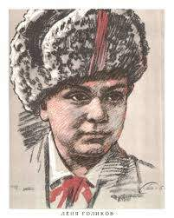
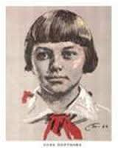

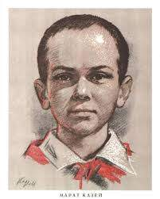
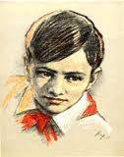
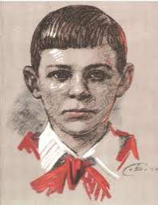
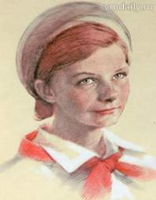
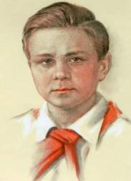
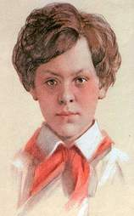
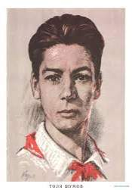
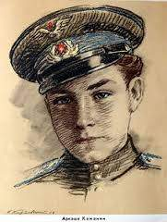
Пионеры-герои

Slide 2


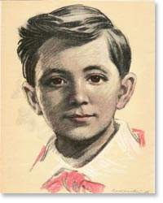
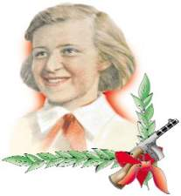
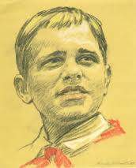

Пионеры герои- советские пионеры , совершившие подвиги в годы Великой Отечественной войны , они ходили в разведку, расклеивали листовки, собирали и хранили тайниках оружие, вместе со взрослыми смело шагали в бой.
Их было немало:
Галя Комлева
Зина Портнова
Леня Голиков
Марат Казей
Валя Котик
Лариса Михеенко
Костя Кравчук
И это только небольшой список имен. Многие из них награждены орденами и медалями, а четверым присвоено звание Героев Советского союза.

Slide 3

Мальчишки. Девчонки.
На их хрупкие плечи легла тяжесть невзгод, бедствий, горя военных лет.
И не согнулись они под этой тяжестью, стали сильнее духом, мужественнее, выносливее.
Маленькие герои большой войны.
Они сражались рядом со старшими - отцами, братьями, рядом с коммунистами и комсомольцами.
Двенадцать, тринадцать, четырнадцать…
Там мало прожито лет.
А было и по одиннадцать
И их уже больше нет.
С косичками и веснушками,
Со ссадиной , с синяком
Им в куклы играть с подружками,
С друзьями гонять в футбол.
Им время другое выпало
За все заплатили сполна
Те дети, которых окликнуло
То страшное слово – война

Slide 4

ПРИШЕЛ ЧАС –
ОНИ ПОКАЗАЛИ, КАКИМ ОГРОМНЫМ МОЖЕТ СТАТЬ МАЛЕНЬКОЕ ДЕТСКОЕ СЕРДЦЕ, КОГДА РАЗГОРАЕТСЯ В НЕМ СВЯЩЕННАЯ ЛЮБОВЬ К РОДИНЕ И НЕНАВИСТЬ К ЕЕ ВРАГАМ.

Slide 5
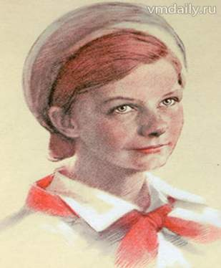
Юта Бондаровская
Родилась 6 января 1928 года, партизанка 6-ой Ленинградской партизанской бригады.
Юта помогала партизанам: была связной, затем разведчицей. Переодеваясь мальчишкой-нищим, она собирала по деревням необходимые партизанам сведения.
Погибла Юта в бою у эстонского хутора Роостоя.
Посмертно награждена орденом Отечественной войны 1-й степени, медалью «Партизану Отечественной войны» 1 степени.

Slide 6

Костя Кравчук
  Родился в 1931 году.
Известен тем, что, рискуя своей жизнью и жизнями своих близких, спас и сохранил во время фашистской оккупации знамёна 968 и 970 стрелковых полков 255-й стрелковой дивизии. Самый юный кавалер ордена Красного Знамени.

Slide 7
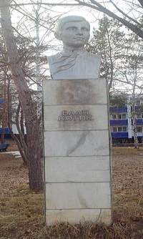
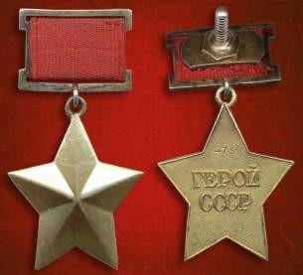
Валя Котик
Он родился 11 февраля 1930 года в селе Хмелевка Шепетовского района Хмельницкой области , был признанным вожаком пионеров, своих ровесников.
Был самым юным в партизанском отряде, но тем не менее ходил в разведку, выполнял серьезные поручения, минировал дороги, по которым проезжали немецкие машины и грузовики, наравне со взрослыми сражался с фашистами. Был смертельно ранен при выполнении очередного задания и 17 февраля 1944 года скончался.
Посмертно был удостоен звания Героя Советского союза, а также Орденом Ленина и орденом Отечественной войны 1 степени. Перед школой в которой учился Валя, ему поставлен памятник.

Slide 8

Аркадий Каманин
Он был воспитанником авиаполка, в 14 лет впервые сел в боевой самолет.
Летал стрелком-радистом.
Освобождал Варшаву, Будапешт, Вену. Заслужил три ордена.
Спустя три года после войны Аркадий, когда ему было всего 18 лет, умер от ранений.
За участие в боях с врагом Аркадий был награждён двумя орденами Красной Звезды. Он стал опытным пилотом, когда было ему пятнадцать лет.

Slide 9
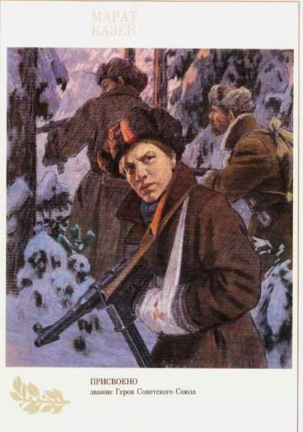
Марат Казей
Белорусскому школьнику Марату Казею было чуть больше тринадцати лет, когда он ушел к партизанам вместе со своей сестрой. Марат стал разведчиком. Пробирался во вражеские гарнизоны, высматривал, где расположены немецкие посты, штабы, склады с боеприпасами. Сведения, которые он доставлял в отряд, помогали партизанам наносить врагу большие потери. Как и Голиков, Марат взрывал мосты, пускал под откос вражеские эшелоны. В мае 1944 года, когда Советская Армия была уже совсем близко и партизаны должны были вот-вот с ней соединиться, Марат попал в засаду. Подросток отстреливался до последнего патрона. Когда у Марата осталась одна граната, он подпустил врагов поближе и выдернул чеку… Марат Казей посмертно стал Героем Советского Союза.

Slide 10
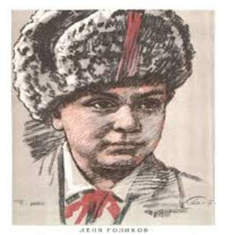
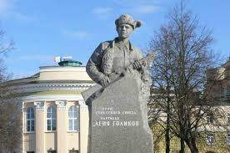
Леня Голиков
Рос в деревне Лукино, когда его родное село захватили фашисты, мальчик ушел к партизанам. Бригадный разведчик 67-го отряда 4-й ленинградской партизанской бригады, действовавшей на территории Новгородской и Псковской областей. Участвовал в 27 боевых операциях. Всего им уничтожено: 78 немцев, 2 железнодорожных и 12 шоссейных мостов, 2 продовольственно-фуражных склада и 10 автомашин с боеприпасами. Погиб он 24 января 1943 года под селом Острая Лука в неравном бою.

Slide 11
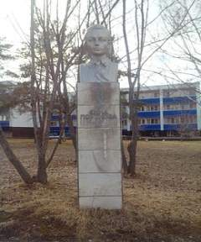
Зина Портнова
Родилась 20 февраля 1920 года в городе Ленинграде в семье рабочего. Участвовала в распространении листовок среди населения и диверсиях против захватчиков. Работая в столовой курсов переподготовки немецких офицеров, по указанию подполья отравила пищу (погибло более ста офицеров). Во время разбирательств, желая доказать немцам свою непричастность, попробовала отравленный суп. Чудом осталась жива.
В декабре 1943 года была схвачена в деревне Мостище. Юную партизанку зверски замучили, но Зина до последней минуты оставалась стойкой, мужественной, несгибаемой. И Родина посмертно отметила ее подвиг высшим своим званием- званием Героя Советского союза.

Slide 12
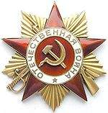
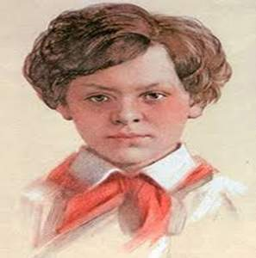
Лариса Михеенко
Лара Михеенко родилась в Лахте в семье рабочих Дорофея Ильича и Татьяны Андреевны Михеенко.
После начала войны ушла в партизанский отряд и стала связной, добывала сведенья о расположении немецких войск, участвовала в операциях по разведке и принимала активное участие в операции по взрыву железнодорожного моста через реку Дрисса.
Юную партизанку, которую предатель выдал в селе Игнатово, фашисты расстреляли.
Лариса Михеенко посмертно награждена орденом Отечественной войны 1 степени.

Slide 13
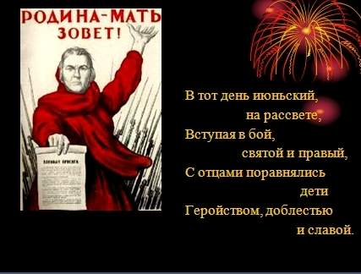
Это лишь некоторые из подвигов советских пионеров. Их имена навечно занесены в книгу почета пионерской организации. А было еще огромное количество ребят, чьи героические поступки также внесли свой вклад в борьбу с немецко-фашистскими захватчиками. Но к сожалению мы не всегда знаем их имена.

Slide 14
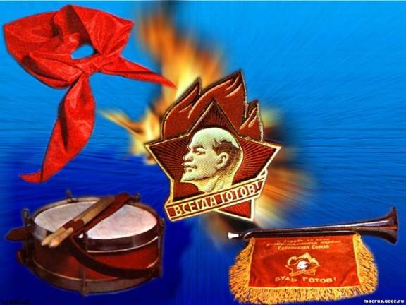
Они не думали о смерти, они защищали Родину, нашу Родину. Они думали о нас, тех кто будет жить на этой земле в мирное время, они сберегли этот мир для нас. Ценой своей жизни.
Помните! Через века, через года, -
Помните!
О тех, кто уже не придет никогда,-
Помните!
Мечту пронесите через года
И жизнью наполните!...
Но о тех кто уже не придет никогда,-
Пожалуйста , помните!

Slide 15


